Slide 1


SISTEMA DE INFORMACION REFINERIA ELECTROLITICA
Martín Cueto Freire
Luis Farias Seguy

Slide 2
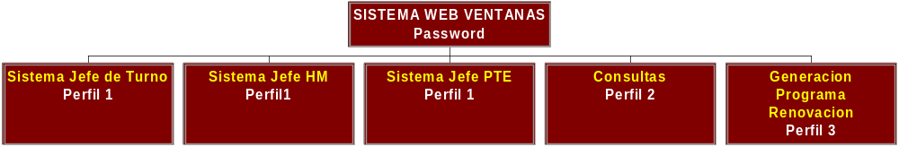
ESTRUCTURA

Slide 3
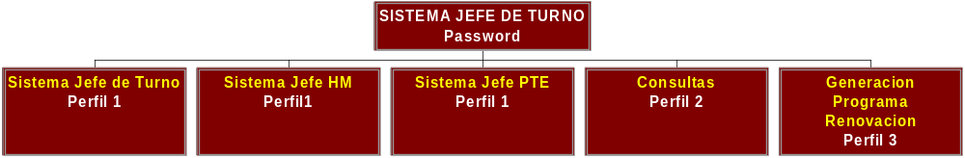
SISTEMA JEFE DE TURNO

Slide 4
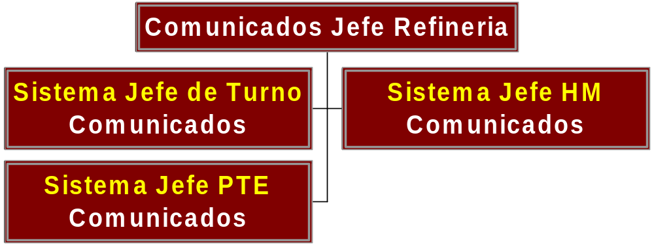
COMUNICADOS INTERNOS

Slide 5
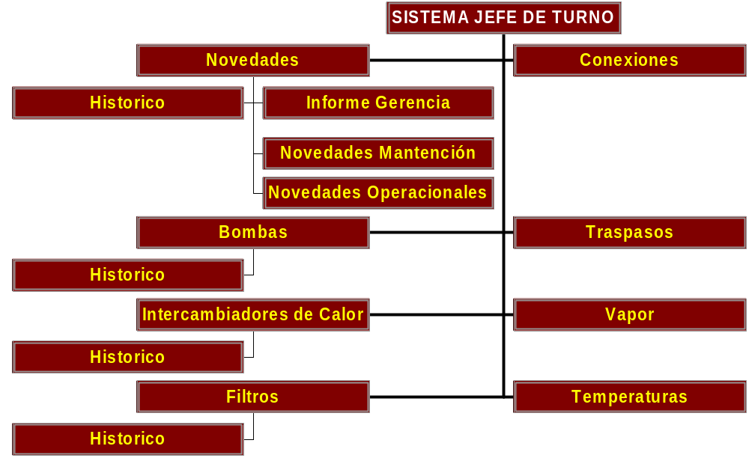

Slide 6
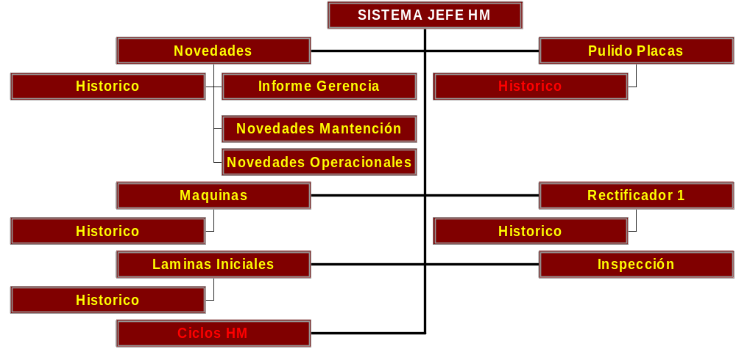

Slide 7
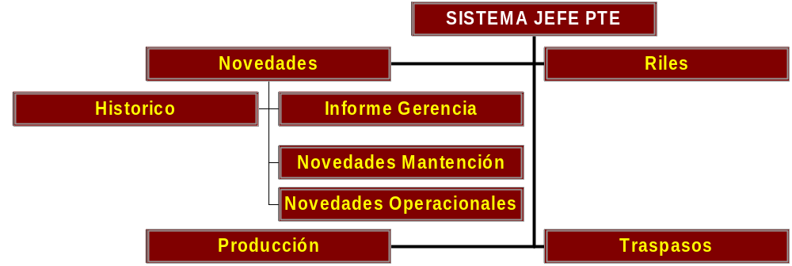

Slide 8
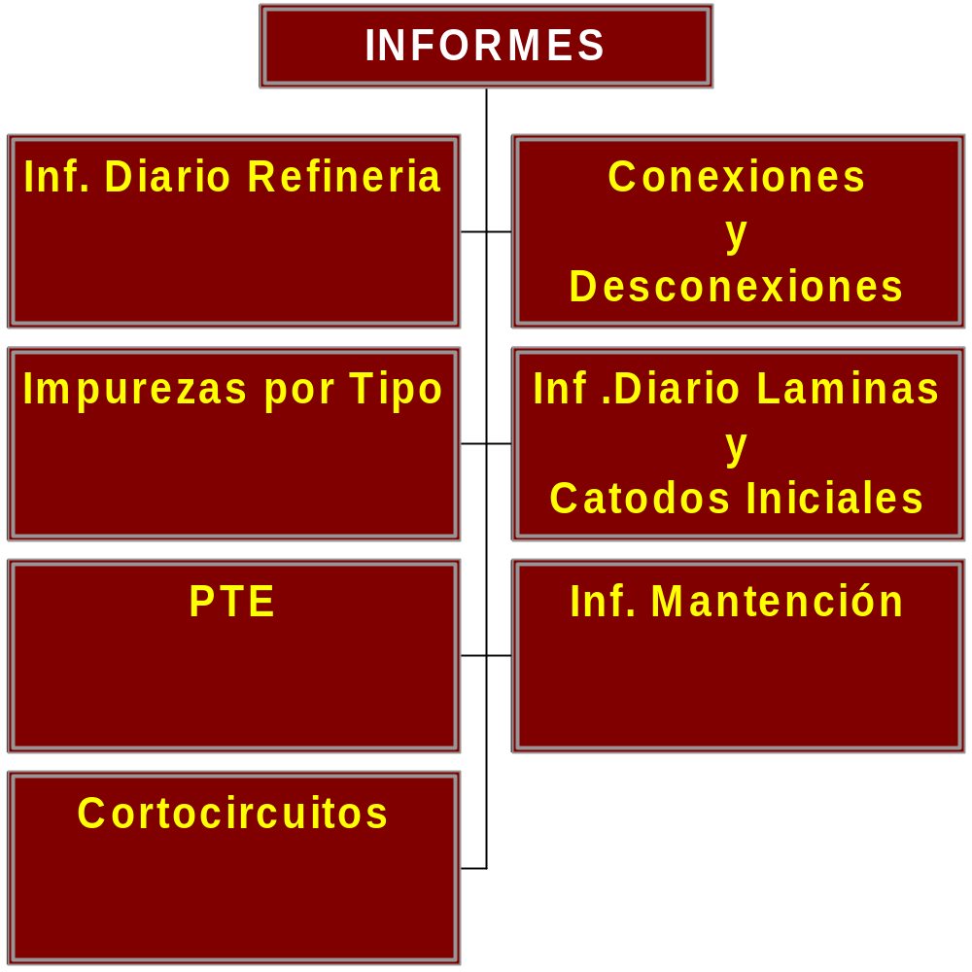

Slide 9
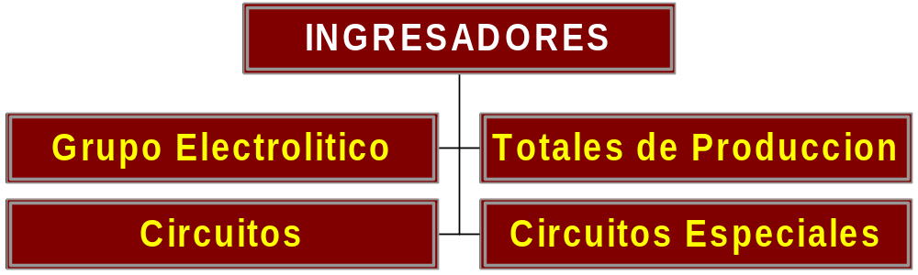

Slide 10

FIN

